Slide 1

Ryser Pascal
Koch Michael
Thomann Janos

Slide 2
Inhalt
Demo
Verwendete Technologien
Implementierte Features
Arbeiten im Team
Lessons learnt

Slide 3
DEMO
http://localhost/webshop/ch.bfh.bti7054.w2014.p.beerwebshop/index.php

Slide 4
Technologien
XAMPP / PHP / JavaScript / MySQL / HTML / AJAX
PayPal API
https://www.sandbox.paypal.com
Webservice
Yahoo Weather

Slide 5
Task 1: Project Setup
Konzept
Spezielle Biere anbieten, verschiedene Sorten aus vielen Ländern
Biere werden immer einheitlicher und sind meist Lagerbier
Kategorien
Belgian Strong Ale
India Pale Ale
Cider
UK Beer
Wheat Beer
Target Users
Geniesser
Lightweight Drinker
Heavyweight Drinker
Notes:
Geniesser: Schaut sich nach neuen speziellen Bieren um
Lightweight Drinker: Cider / Low-Alcoholic Beers
Heavyweight: Belgian Strong Ale

Slide 6
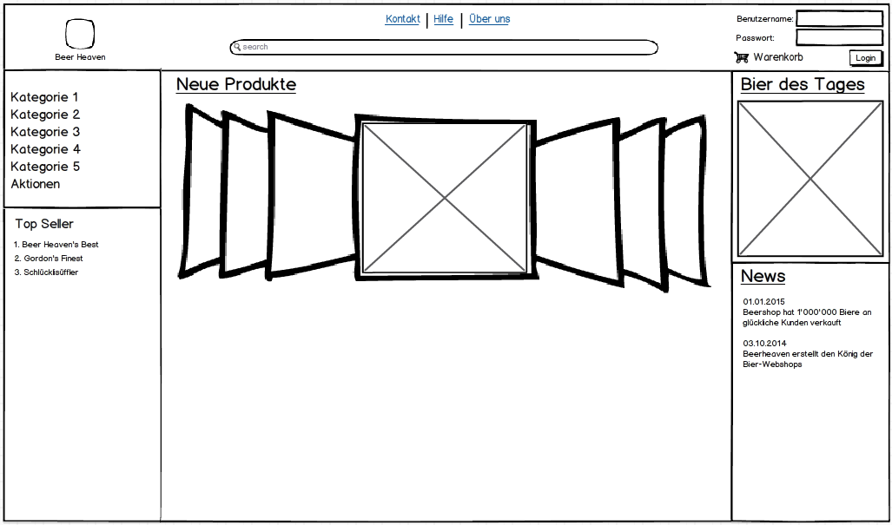
Task 2: General Design
Notes:
Ziel: Schlichtes Design

Slide 7
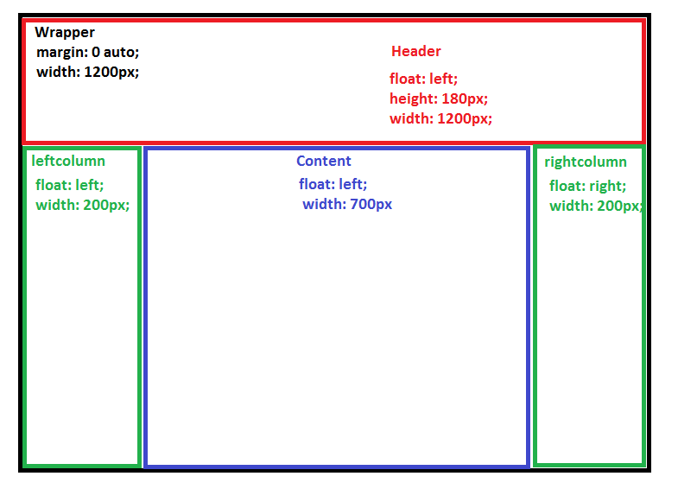
Task 2: General Design

Slide 8
Task 3: Design with CSS
Bootstrap benutzt oder anderes so täil

Slide 9
Task 4/5/6: PHP
Teile der Webseite in einzelne Files ausgelagert
Dynamischer aufruf der Kategorien
Language Files
Deutsch und Englisch
Globales Array mit Strings
Default EN

Slide 10
Task 7: JavaScript
Validation

Slide 11
Task 8: Sessions
Cookies
Speichern der Spracheinstellungen
1 Tag gültig
Shopping Cart

Slide 12
Task 9: OO PHP
Klassen für..
Kategorie
Produkt
Benutzer
Sprache
Shopping Cart
DB-Handling
Sessions
Und weitere..

Slide 13
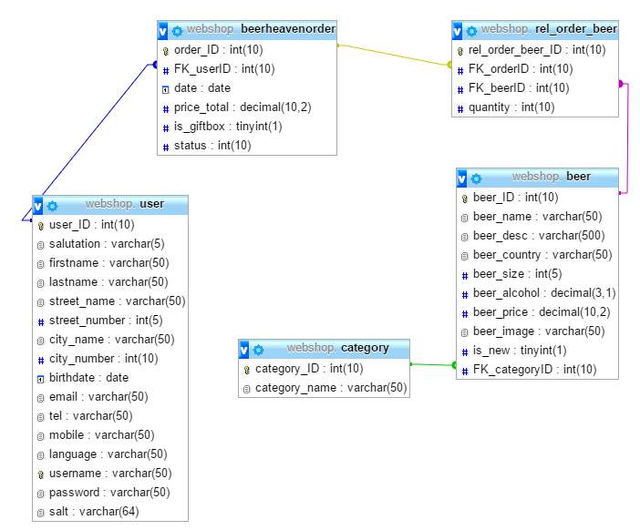
Task 10: MySQL

Slide 14
Task 11: Web Service
Yahoo

Slide 15
Task 12: XML, AJAX, HTML Templates, RegEx

Slide 16
Team
Gut geklappt

Slide 17
Lessons learnt
+
Allgemeine Grundkenntnisse Web
Organisierte Struktur
-
Javascript OO isch crap
CSS-Framework verwenden
Web Service isch ä fucking pain in the ass

Slide 18
Fragen?

